Slide 1
PROJET DE COMPENSATION ISEP · 5 ECTS
Gym Buddies
Trouver un partenaire et organiser une séance
Joaquim Kéloglanian
18 minutes de présentation et démonstration · 2 minutes de marge
Gym Buddies · Version 1.2.0 · 14 septembre 2026
01
Notes:
0:30. Présenter le besoin : trouver un partenaire compatible et organiser une séance. Annoncer18minutes avec2minutes de marge, dont6minutes de démonstration réelle.
Sources : documentation du projet, 80-Testing/06-Release-verification.md ; code service1.2.0 (06efed857), UI1.2.0 (962e4ce).

Slide 2
PÉRIMÈTRE · 1 MINUTE
Un besoin sportif, un projet complet
Génie logiciel : architecture, UML, migrations et tests.
Technologies web : Angular, API versionnée, JWT et temps réel.
Algorithmique : suggestions, recherche filtrée et appariement.
Un parcours : profil → relation → séance → conversation.
Gym Buddies · Version 1.2.0 · 14 septembre 2026
02
Notes:
1:00. Relier le besoin aux trois modules. Le cahier des charges couvre UML, JWT, fonctionnalités sociales, événements, médias, fixtures et justification des algorithmes. Les maquettes servent de référence visuelle.
Sources : documentation du projet, 80-Testing/06-Release-verification.md ; code service1.2.0 (06efed857), UI1.2.0 (962e4ce).

Slide 3
ARCHITECTURE · 2 MINUTES
Quatre dépôts, une API métier
Dépôt | Responsabilité
documentation | Spécifications, maquettes, UML et analyse
openapi | Contrat HTTP partagé et versionné
service | Java 25, Spring Boot, JDBC et Flyway
ui | Applications Angular membre et personnel
PostgreSQL · Redis · SeaweedFS privé · HTTPS via Caddy
Gym Buddies · Version 1.2.0 · 14 septembre 2026
03
Notes:
2:00. Le backend est un monolithe modulaire Java 25/Spring Boot4.1.0. PostgreSQL conserve les données ; Redis assure rotation des jetons et publication des messages ; SeaweedFS conserve les objets privés. Pages héberge les deux applications Angular, Caddy termine HTTPS. Le contrat OpenAPI est épinglé par les deux consommateurs.
Sources : documentation du projet, 80-Testing/06-Release-verification.md ; code service1.2.0 (06efed857), UI1.2.0 (962e4ce).

Slide 4
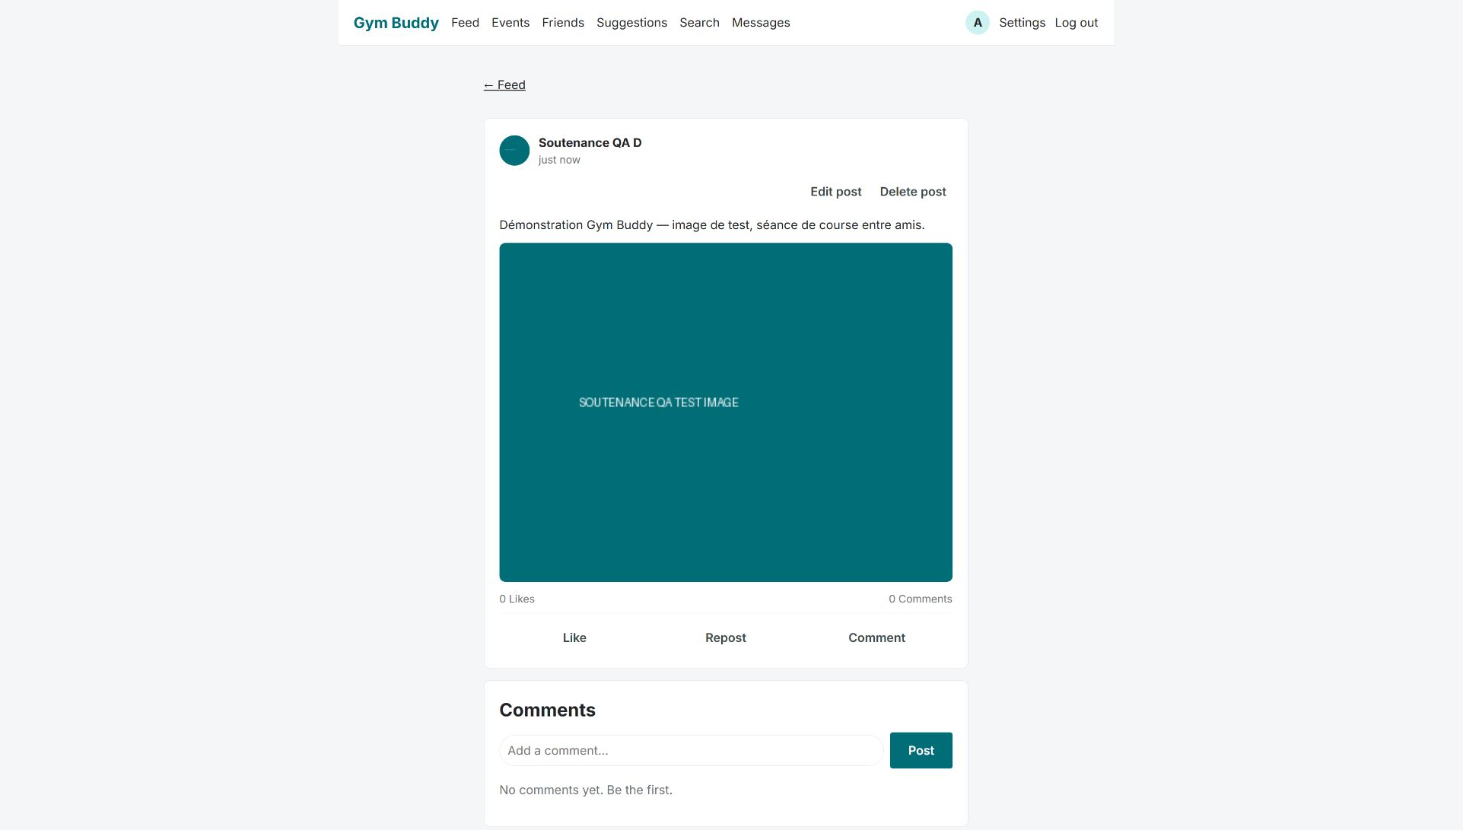
DÉMONSTRATION 1 · 2 MINUTES
Profil et publication
Avatar enregistré
Publication avec image
Visibilité contrôlée
Gym Buddies · Version 1.2.0 · 14 septembre 2026
04
Notes:
2:00 de démonstration. Sur le site publié, montrer le profil avec avatar, la publication avec image, puis les commentaires et la visibilité. Utiliser uniquement les comptes de démonstration. En cas de réseau lent, cette capture présente le résultat déjà vérifié. Source : release-image-post.png, compte synthétiqueD.
Sources : documentation du projet, 80-Testing/06-Release-verification.md ; code service1.2.0 (06efed857), UI1.2.0 (962e4ce).

Slide 5
DÉMONSTRATION 2 · 2 MINUTES
Organiser et rejoindre une séance
Action | Effet
Créer | Lieu, date, activité, couverture
Candidater | Demande en attente
Accepter | Place réservée
Retirer | Place libérée
Gym Buddies · Version 1.2.0 · 14 septembre 2026
05
Notes:
2:00 de démonstration. Montrer une séance et sa couverture, les invitations privées, la candidature et la décision de l’organisateur. Expliquer la capacité atomique par occurrence, le retrait et les événements hebdomadaires. La capture montre une séance réellement créée sur1.2.0.
Sources : documentation du projet, 80-Testing/06-Release-verification.md ; code service1.2.0 (06efed857), UI1.2.0 (962e4ce).

Slide 6
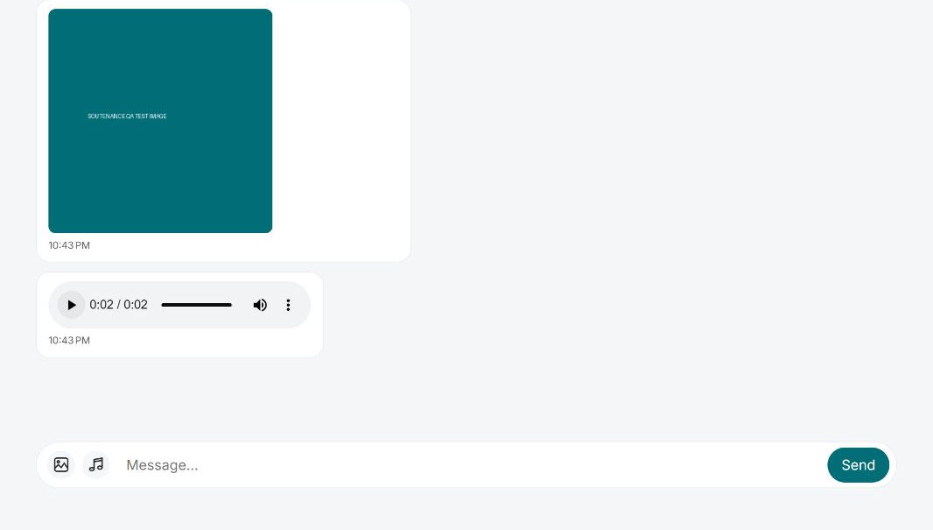
DÉMONSTRATION 3 · 2 MINUTES
Échanger un message et un média
Texte en temps réel
Image reçue sans recharger
Audio lu sur deux comptes
Gym Buddies · Version 1.2.0 · 14 septembre 2026
06
Notes:
2:00 de démonstration. Ouvrir la conversation entre deux amis dans deux profils de navigateur séparés : les onglets partagent le cookie de renouvellement. Préparer le compte du personnel dans un troisième profil si nécessaire. Aucun mot de passe ne figure dans le support. Montrer image reçue sans rechargement et lecture audio sur les deux comptes. Le clip de test dure2,06secondes. Les objets sont privés ; chaque lien signé expire après60secondes. Éviter de recréer inutilement des données.
Sources : documentation du projet, 80-Testing/06-Release-verification.md ; code service1.2.0 (06efed857), UI1.2.0 (962e4ce).

Slide 7
SÉCURITÉ · 1 MIN 30 S
Autoriser chaque accès
JWT court ; renouvellement atomique dans Redis.
Argon2id pour les mots de passe.
Ressource privée : accès vérifié avant chaque URL signée.
Personnel : modération, rôles et journal d’audit.
Gym Buddies · Version 1.2.0 · 14 septembre 2026
07
Notes:
1:30. Le client ne décide pas des droits. Les services vérifient compte actif, propriétaire, relation et parent du média. Un membre ne peut pas accéder aux fonctions du personnel. L’admin et le modérateur ont des droits distincts ; dernier admin protégé et actions auditées. La première inscription sur une base vide peut devenir admin : initialisation contrôlée.
Sources : documentation du projet, 80-Testing/06-Release-verification.md ; code service1.2.0 (06efed857), UI1.2.0 (962e4ce).

Slide 8
ALGORITHMIQUE · 2 MINUTES
Des suggestions explicables
S = 0,35m + 0,25J + 0,15G + 0,15T + 0,10E
Amis communs · sports · proximité · horaires · expérience
Au plus 200 candidats évalués ; tri en O(C log C).
Raison visible : le critère qui contribue le plus au score.
Gym Buddies · Version 1.2.0 · 14 septembre 2026
08
Notes:
2:00. Générer au maximum200candidats, éliminer amis, demandes, blocages et exclusions ; calculer le score et trier. m est le score Adamic-Adar des amis communs, normalisé dans [0,1]. J est l’indice de Jaccard des sports : intersection divisée par union. G mesure la proximité géographique, T le chevauchement des horaires et E la compatibilité d’expérience ; chaque terme est borné dans [0,1]. Les poids totalisent1. Vérifier les fonctions exactes dans SuggestionScorer avant les questions. Expliquer la raison principale sur la carte. Les scores sont stockés enPostgreSQL, recalculés la nuit ou à la lecture s’ils sont périmés.
Sources : documentation du projet, 80-Testing/06-Release-verification.md ; code service1.2.0 (06efed857), UI1.2.0 (962e4ce).

Slide 9
APPARIEMENT HEBDOMADAIRE · 1 MIN 30 S
Apparier sans affecter deux fois
Étape | Règle
Candidats | Volontaires actifs, sport et horaire communs
Contraintes | Pas de blocage ; visibilité compatible
Choix glouton | Poids décroissant ; une paire par personne
Résultat | Séance privée, partenaire invité, début du créneau
Gym Buddies · Version 1.2.0 · 14 septembre 2026
09
Notes:
1:30. Construire les arêtes admissibles enO(n²), les trier enO(E log E), puis retenir une arête si ses deux membres sont libres. Approximation1/2 pour poids non négatifs, pas un optimum exact. Le traitement conserve les paires existantes et intègre les nouveaux inscrits. Transaction et verrou de semaine évitent doubles événements et état partiel.
Sources : documentation du projet, 80-Testing/06-Release-verification.md ; code service1.2.0 (06efed857), UI1.2.0 (962e4ce).

Slide 10
VALIDATION · 1 MIN 30 S
Une version testée et déployée
294 tests backend réussis, intégrations incluses.
Migration : 23 tables comparées avant ouverture du trafic.
Navigateur : droits, événements, image, audio et modération.
Aucune vulnérabilité critique détectée sur les images analysées.
Gym Buddies · Version 1.2.0 · 14 septembre 2026
10
Notes:
1:30.294testsbackend dans la dernièreCI, intégrationsPostgreSQL/Redis/S3 sansskip. Migration répétée sur volume isolé puis copie finale gelée :23tables, schéma, séquences et contraintes comparés. ScansCRITICALzéro sur les imagesAPI/PostgreSQL/SeaweedFS/Redis examinées. Ce résultat ne prétend pas une sécurité absolue. Les opérations du personnel et médias ont aussi été exercés dans de vrais navigateurs.
Sources : documentation du projet, 80-Testing/06-Release-verification.md ; code service1.2.0 (06efed857), UI1.2.0 (962e4ce).

Slide 11
ANALYSE CRITIQUE · 1 MINUTE
Limites assumées et mesurables
Recherche : coût réel à mesurer sur les grandes fixtures.
Récurrence en UTC : heure locale variable avec les saisons.
Appariement glouton : compromis simplicité / optimalité.
Sécurité : résultats datés, maintenance à poursuivre.
Gym Buddies · Version 1.2.0 · 14 septembre 2026
11
Notes:
1:00. La recherche parcourt et trie les candidats enJava ; les performances sur le jeu complet doivent être mesurées. La récurrence est hebdomadaire enUTC, donc une heure locale peut changer au passage à l’heure d’hiver. Le glouton est une approximation. Les scansCaddy conservent des avisHIGH/MODERATE ; ne pas annoncer zéro vulnérabilité globale.
Sources : documentation du projet, 80-Testing/06-Release-verification.md ; code service1.2.0 (06efed857), UI1.2.0 (962e4ce).

Slide 12
CONCLUSION · 1 MINUTE + 2 MINUTES DE MARGE
Bilan et questions
Un parcours complet, du profil à la séance partagée.
Un contrat commun, des règles métier testées, des preuves réelles.
Documentation, application et livrables reliés au cahier des charges.
Gym Buddies · Version 1.2.0 · 14 septembre 2026
12
Notes:
1:00. Résumer le parcours complet et les preuves dans le dépôt. La présentation préparée dure18minutes et conserve2minutes de marge. Les30minutes de questions suivent. Questions possibles : accès à un média privé, concurrence sur la dernière place, complexité, raison du choixSeaweedFS, différence entre tag et version réellement déployée.
Sources : documentation du projet, 80-Testing/06-Release-verification.md ; code service1.2.0 (06efed857), UI1.2.0 (962e4ce).

